Slide 1

Welkom bij Gezonde Marke
"Het wordt pas simpel,
als je ziet dat het complex is"

Slide 2
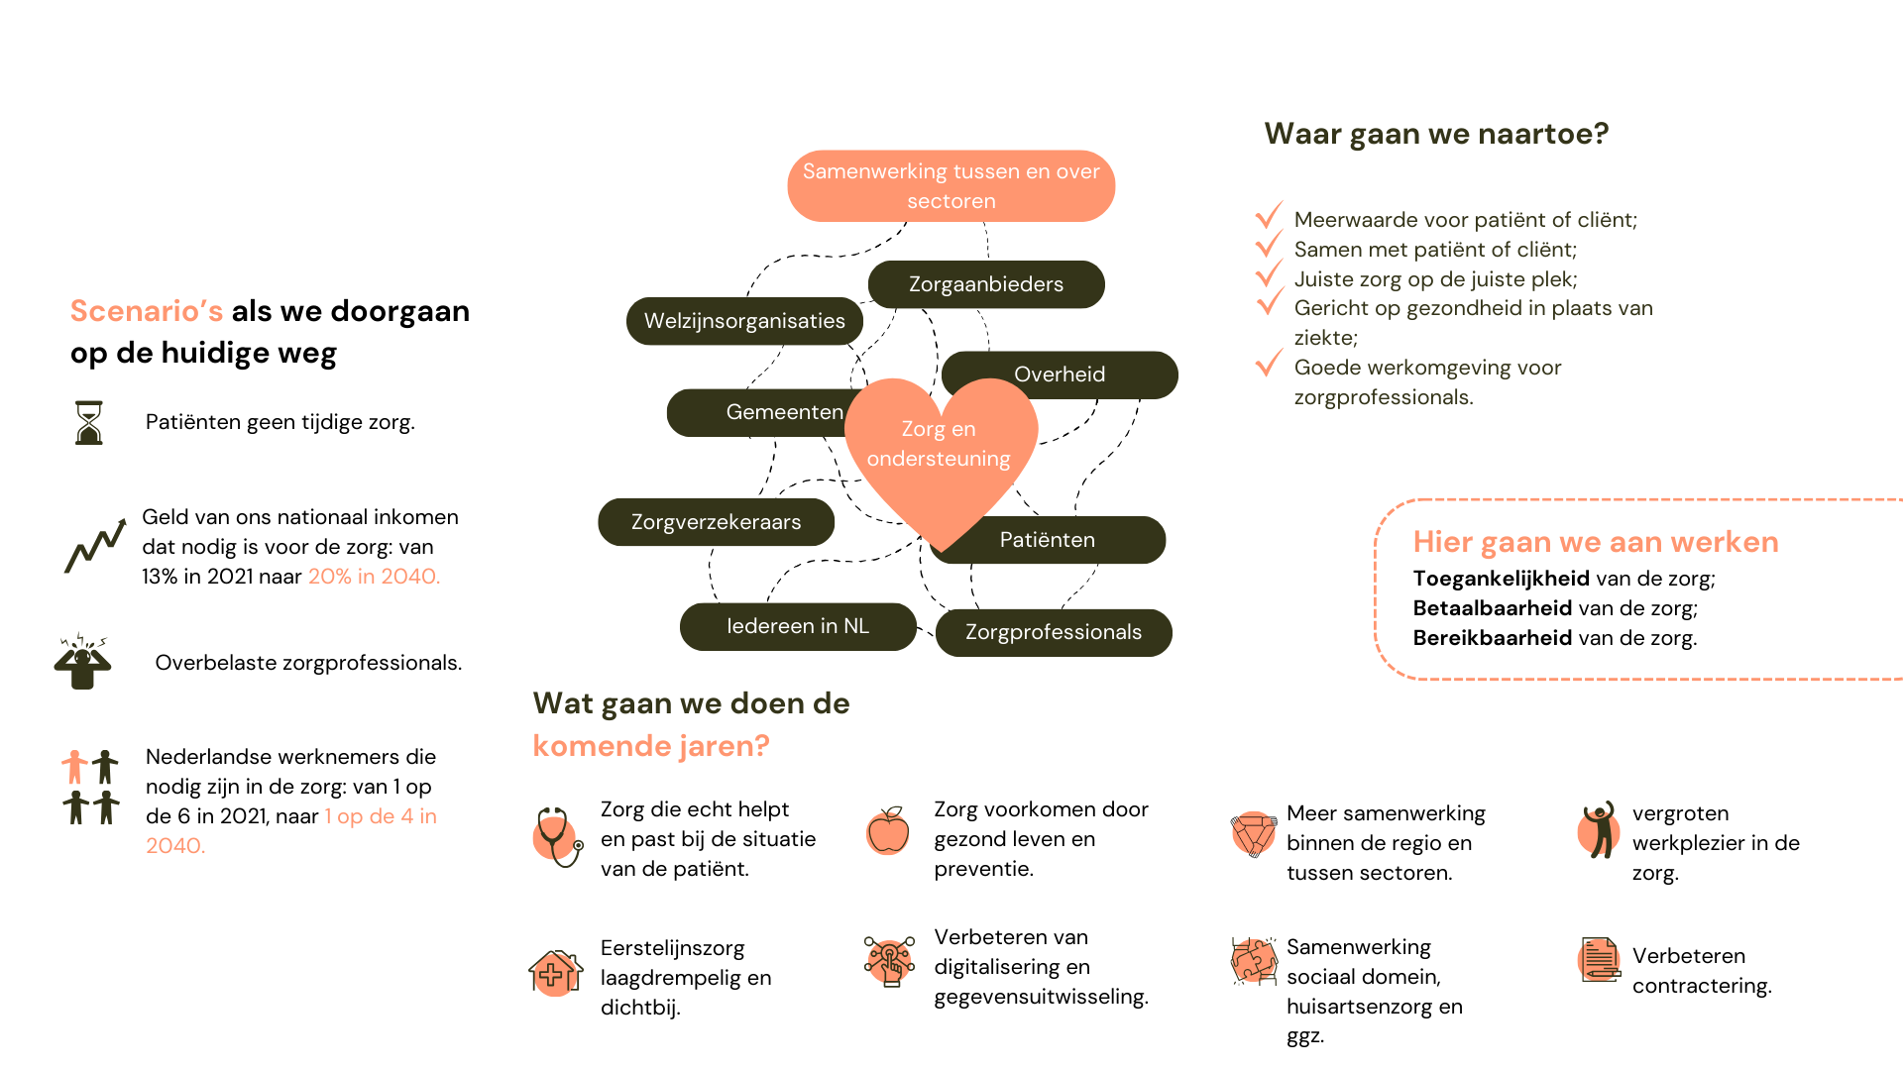
De context

Slide 3

Integraal Zorgakkoord
De zorg staat onder druk door voornamelijk de toenemende vergrijzing, hoge zorgkosten en arbeidsmarktkrapte. Doen we niets, dan loopt de zorg vast.
Het is noodzakelijk domein overstijgend samen te werken en te investeren in gezondheidszorg en veerkracht van mensen. De opgaven die hiermee gepaard gaan, staan in het Integraal Zorgakkoord (IZA).
Ambitie van IZA: de zorg voor iedereen toegankelijk, goed en betaalbaar maken.
De ondertekenaars (VWS, zorgaanbieders, zorgverzekeraars, gemeenten, etc.) hebben afgesproken om de samenwerking in de regio te bevorderen en zetten in op passende zorg op de juiste plek.

Slide 4
Samenhang IZA andere programma's
Het Gezond en Actief Leven Akkoord (GALA)
Zet de beweging naar mentale en fysieke gezondheid en preventie met gemeenten kracht bij.
Het programma Wonen, Ondersteuning en Zorg voor Ouderen (WOZO)
Draagt bij aan een brede maatschappelijke beweging en de transitie in wonen, ondersteuning en zorg voor ouderen.
Het programma ‘Toekomstbestendige Arbeidsmarkt Zorg (TAZ)
Inzet op ‘ruimte voor het vergroten van werkplezier’, ‘ruimte voor zorgmedewerkers om te leren en zich te blijven ontwikkelen’ en ‘ruimte voor nieuwe werkvormen’.

Slide 5
Samenhang IZA andere programma's
De Green Deal Duurzame Zorg 3.0
Afspraken waarmee de zorgsector toewerkt naar een onomkeerbare transformatie naar zorg en ondersteuning met minimale impact op klimaat en milieu.
De Hervormingsagenda Jeugd (HA)
Maatregelen om de jeugdzorg te verbeteren en het stelsel houdbaar te maken. Samenwerking gemeenten met cliëntenorganisaties, professionals, en aanbieders van jeugdzorg.

Slide 6
Van IZA Drenthe naar Gezonde Marke
IZA Drenthe heeft thema’s benoemd voor ‘samen werken aan gezonde zorg in Drenthe’. Het regiobeeld Drenthe geeft inzicht in de gezondheid van de inwoners van Drenthe, de sociale factoren die daar invloed op hebben en het zorggebruik. Het regiobeeld geeft duidelijk aan waar de uitdagingen liggen. De urgente opgaven en afspraken staan per thema in het regioplan Drenthe.
Het regioplan is gezamenlijk opgesteld door zorg- en welzijnspartijen, zorgverzekeraar en gemeenten. Het waarborgt het perspectief van heel de gehele zorgketen, inclusief inwoners en patiënten.
De beweging die we in gang hebben gezet met deze domeinoverstijgende samenwerking in Drenthe, is Gezonde Marke.

Slide 7

Drentse Droom
"In 2040 hebben kwetsbare groepen 10 gezonde levensjaren erbij gekregen. Welzijn en welbevinden is voor iedereen versterkt. Alle inwoners van Drenthe hebben gelijke kansen op passende zorg.“
Groots denken en klein doen!

Slide 8






Brede vertegenwoordiging
Zorgkantoorregio Drenthe Procesregisseur: Zilveren Kruis & 12 Drentse gemeenten
Programmamanager Gezonde Marke
Programmaraad Gezonde Marke
Leidende coalitie
Burgerberaad
Veldraad Brede coalitie
Werkgroep monitoring
Programmateam
Werkgroep communicatie
Werkgroep financiën
Van gewoontes naar gezond leven
Van zorgen naar bloeien: mentale gezondheid centraal
Van kwetsbaarheid naar veerkracht
Van uitdagingen naar oplossingen: arbeidsmarkt
Van ouder worden naar vitaal ouder zijn
Toegankelijkheid van de zorg

Slide 9





















Brede samenwerking zorg en welzijn
Partners van het eerste uur

Slide 10
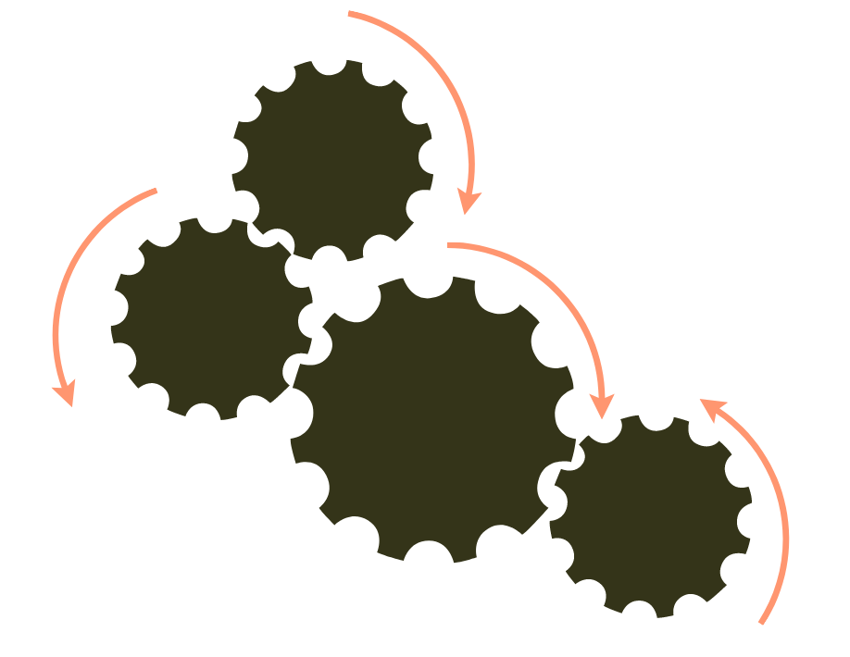
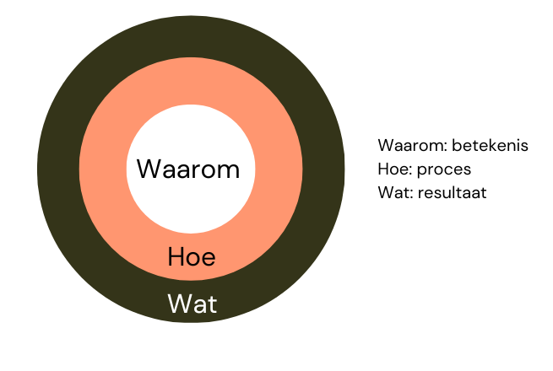
Proces
Regiobeeld
Regioplan december 2023
Werkagenda
Q1 en Q2 2024
Governance -
Vaste programma-organisatie per 1 juli 2024

Slide 11
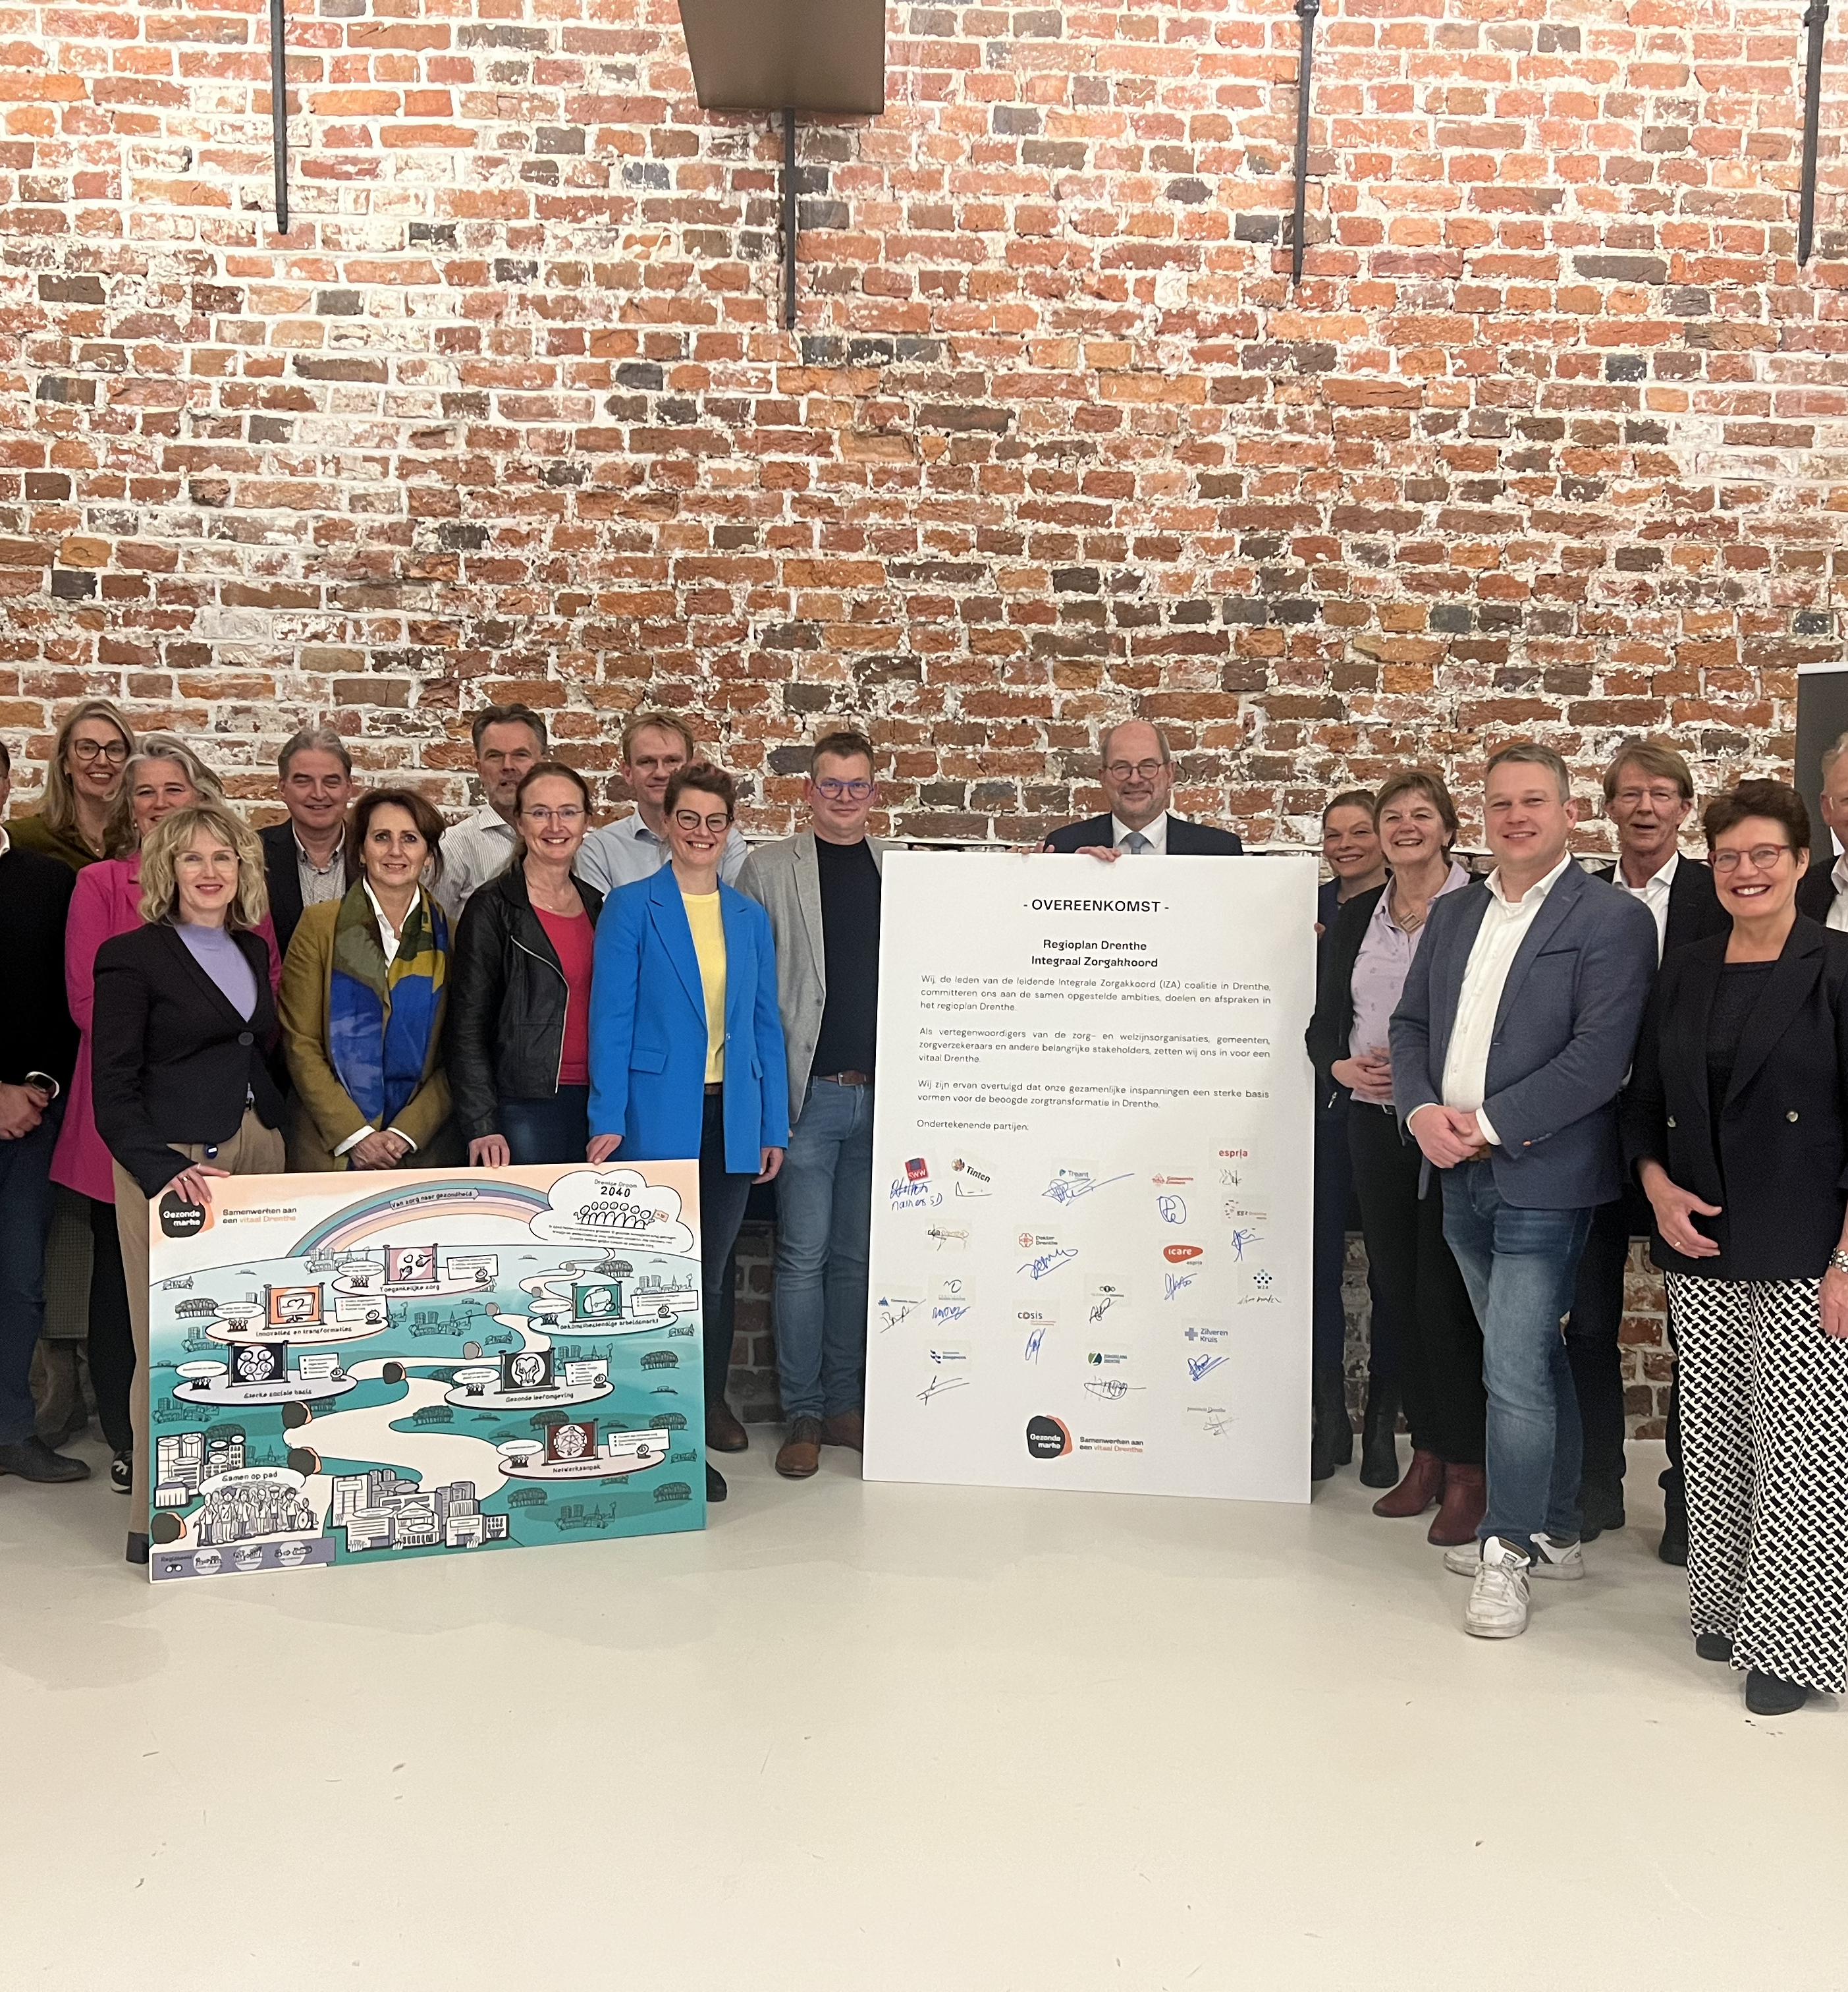
Oplevering Regioplan
21 december 2023 is het regioplan opgeleverd.
6 schrijfteams bestaande uit inwoners, zorg- en welzijnsprofessionals, gemeenten, zorgverzekeraars en andere betrokken partijen
Per regio-opgave worden de ambities, strategische en operationele doelen en oplossingsrichtingen toegelicht.

Slide 12

Prioritaire thema's & regio-opgaven
 | Versterken sociale basis | Gezonde leefomgeving | Toegankelijke zorg | Netwerkaanpak | Technologische innovaties & transformaties | Toekomst-bestendige arbeidsmarkt
Gezonde leefstijl
Vitaal ouder worden
Kwetsbare inwoners
Mentale gezondheid
Zorgtransformatie & toegankelijkheid
Arbeidsmarkt-vraagstukken

Slide 13
Rode draden
Health for all policies: alle sectoren werken samen om gezondheid te verbeteren.
Inwonersparticipatie: inwoners worden actief betrokken bij het ontwikkelen, vormgeven en evalueren van het beleid en de projecten.
Bestaanszekerheid: waarborgen van basisbehoeften.
Passende zorg: sluit aan bij behoefte patiënt, vindt plaats op de juiste plek en richt zich op gezondheid in plaats van ziekte.
Duurzaamheid: duurzame inzetbaarheid van personeel.
Digitalisering: digitale innovaties zijn van cruciaal belang voor realiseren van de beweging van zorg naar gezondheid.

Slide 14

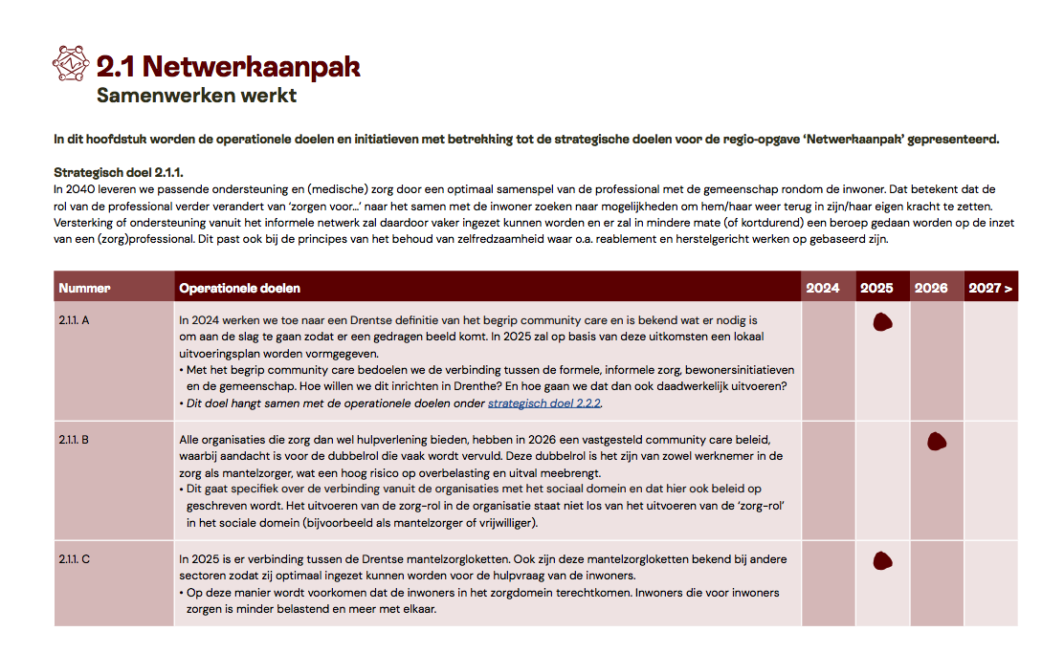
Strategische en operationele doelen

Slide 15
Waar staan we nu?
Focus lange termijn:
Werkagenda agenda
Nieuwe regionale oplossingen
Opgaven Integraal Zorgakkoord
Bestaande plannen
2023
2030

Slide 16
Waar staan we nu?
Vierde kwartaal 2023: zes schrijfteams (gekoppeld aan de zes thema's) hebben in drie schrijfsessies gewerkt aan:
Strategische doelen;
Oplossingsrichtingen;
Operationele doelstellingen.
December 2023: Regioplan Gezonde Marke opgeleverd. Focus op “Waarom doen we dit?” en “Hoe gaan we hier invulling aan geven?”.

Slide 17

Waar staan we nu?
Op dit moment werken we aan de werkagenda van het Regioplan:
Gericht op het: "Wat gaan we in grote lijnen doen?"
Starten met diverse inspanningen (volgende slide)
Governance en financiële afspraken
Met ruimte voor lokale inkleuring en aansluiting
Schrijfsessies hebben geleid tot een concept werkagenda. Definitieve versie volgt in afstemming met bestuurlijk trekkers, facilitators en kwartiermaker inwonersparticipatie. Wordt getoetst in programmaraad op 24 april.
1 juli 2024: afronding planvorming, overgang naar uitvoering.

Slide 18
Onderscheid in inspanningen
1
2
Transformatieprogramma's
Deze doelstellingen hebben een transformatief karakter en zijn eerder provinciaal van aard. Ze richten zich op grootschalige veranderingen in de zorgsector
Projecten en initiatieven
Doelstellingen met een optimaliserend karakter die zich lenen voor lokale projecten en initiatieven. Ze zijn gericht op het verbeteren van specifieke aspecten van de zorg op lokaal niveau.
3
Regio afspraken
Dit zijn de afspraken die nu opgenomen moeten worden en die gewoon uitgevoerd moeten worden zonder grootschalige veranderingen.

Slide 19
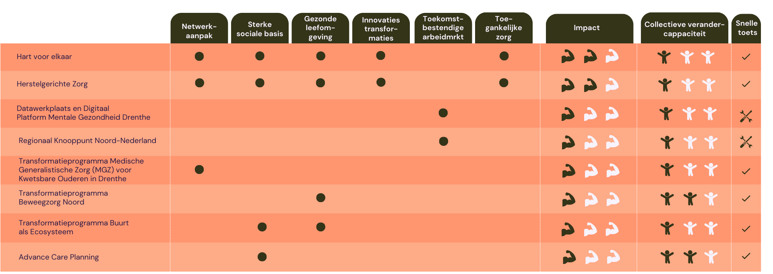
De transformatieprogramma's

Slide 20
Dakpanstrategie
Eerste fase
Ondersteuning van 8 aanvragen.
Tweede fase
Ondersteuning van nog eens 8 nieuwe aanvragen.
Ontwikkelen nieuwe transformaties
In kaart brengen welke nieuwe transformaties nog ontwikkeld moeten worden en welke randvoorwaarden deze nodig hebben.

Slide 21
Werken in tranches
Dakpanstrategie
Start met 8 transformatieve programma's, die in het regioplan staan (fase 1). Ondersteuning op het gebied van communicatie, monitoring en het identificeren van benodigde randvoorwaarden. Fase 2: Ondersteuning van nog eens 8 nieuwe aanvragen. Fase 3: In kaart brengen welke nieuwe transformaties nog ontwikkeld moeten worden en welke randvoorwaarden deze nodig hebben
Vaststellen randvoorwaarden
Bepalen aan welke randvoorwaarden de volgende 8 collectieve transformatieve voorstellen moeten voldoen. Bouwen aan een lerend ecosysteem waarbij de gap tussen ambitie en capaciteit stap voor stap wordt verkleind.

Slide 22
Aandachtsgebieden
Op basis van een eerste analyse van de impact van de transformatieprogramma's blijkt extra aandacht nodig voor:
Digitalisering;
Rol van de inwoners;
Schaalbaar maken van initiatieven (vliegwieleffect);
Preventie kwetsbare groepen;
Verbreden van zorgcoördinatie (sub-acute en niet-actute zorg).

Slide 23

Capaciteit en ambitie
Huidige capaciteit
Er is een grote kloof tussen het ambitieniveau van ons regioplan en de beschikbare kennis, kunde en capaciteit binnen ons ecosysteem.
Ambitie
We zij realistisch over wat haalbaar is binnen de bestaande capaciteit, terwijl we tegelijkertijd streven naar ambitieuze doelen.

Slide 24
Monitoring
Gezonde Marke is een lerende beweging van zorg naar gezondheid. Resultaten zijn niet alleen te vangen in cijfers. Het meten van een beweging vraagt om andere onderzoeksmethoden.
Monitoren van projecten, initiatieven en transformatieve programma's aan de hand van een monitoringsformat (wat gaat goed, wat kan beter?)
Regiobeeld 2.0.

Slide 25

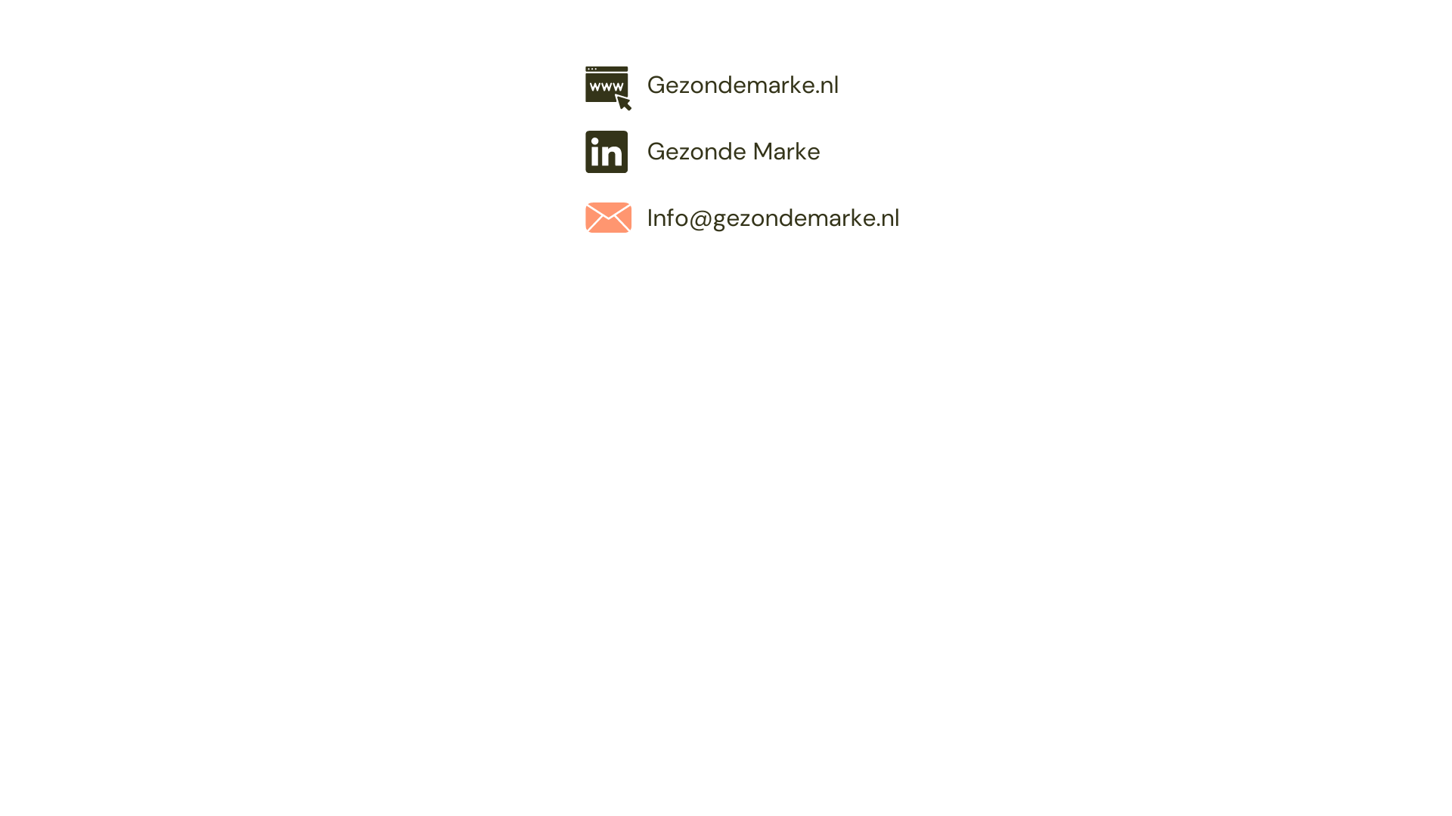
Vragen?

